Slide 1


LOG3900 PROJET D’ÉVOLUTION D’UN LOGICIEL VOLET GESTION DE PROJET SUIVI DE L’AVANCEMENT
INF3995 PROJET DE CONCEPTION
D’UN SYSTÈME INFORMATIQUE
Jérôme Collin Ing., M.Sc.A.
Michel C. Desmarais Ph.D.
Olivier Gendreau Ing., Ph.D.
Département de génie informatique et génie logiciel

Slide 2
Survol
Principes du suivi de l’avancement
Causes et divergences
Valeur acquise, CBTP, CBTR, CRTR
Exemple

Slide 3
Principe
Le suivi de l’avancement consiste à évaluer la situation réelle du projet, à la comparer à la situation prévue au plan d’exécution et à prendre les décisions nécessaires pour corriger la situation, si des écarts sont observés ou prévus¹.
____________
¹ Genest, B.A. et Nguyen, T.H. (1990). Principes et techniques de la gestion des projets. Volume 1. Laval, QC: Les Éditions Sigma Delta.

Slide 4
Maîtrise des ressources
La maîtrise des ressources implique :
Capacité d'expliquer les difficultés rencontrées au plan technique
Capacité d'expliquer les retards et les dépassements de coût
Capacité de proposer des mesures correctives, d'en évaluer les répercussions et de les mettre rapidement en œuvre
Capacité à répondre à des conditions changeantes du milieu (le projet, son environnement)
Cette capacité demande d'avoir une base de comparaison
C'est la planification du projet

Slide 5
Contrôle du projet
Activité d'acquisition des informations sur la progression du projet
Ce qui est complet
Les ressources effectivement utilisées
Les dates de début et de fin
Ce qui est en cours : % d'avancement
La date de début
Ressources utilisées : matériaux, équipement, main d'œuvre
Questions fréquentes:
Quoi documenter ? À quelle fréquence ?
Quels sont les problèmes rencontrés ?

Slide 6
Survol
Principes du suivi de l’avancement
Causes et divergences
Valeur acquise, CBTP, CBTR, CRTR
Exemple

Slide 7
Analyse
But : vérifier si la situation actuelle est telle que prévue
Compilation des informations recueillies
Calcul des coûts effectivement engagés et déboursés
Validation de l'estimation du % d'avancement
Nature exacte des problèmes rencontrés (recherche des causes)
Analyse prévisionnelle - valeur acquise
Comparaison avec la situation prévue
Sélection de mesures correctives
Proposition et analyse de l'effet de mesures correctives
Recommandations

Slide 8
Difficultés techniques
Occurrence d'un problème technique imprévu
Difficultés techniques majeures dont la mise en relation de diverses composantes
Changement imposé par le client (très fréquent en logiciel)
Révision des spécifications techniques
Problème de fiabilité dans les matériaux, les équipements achetés

Slide 9
Difficultés budgétaires
Difficultés de financement
Difficultés techniques imposant l’utilisation de plus de ressources humaines ou d’équipement
Majoration des coûts des matériaux, de la main-d'œuvre, de l’énergie, etc.
Surveillance (monitoring) erronée
Estimation initiale incorrecte

Slide 10
Difficultés reliées à l’échéancier
Durée plus longue que prévue pour compléter une activité, pour résoudre un problème technique
Durée requise pour résoudre un problème nouveau
Mauvaise estimation de la durée des tâches à réaliser
Pénurie de ressources humaines, matérielles et d’équipement
Répercussions des retards de réalisation de certaines activités (chemin critique)

Slide 11
Survol
Principes du suivi de l’avancement
Causes et divergences
Valeur acquise, CBTP, CBTR, CRTR
Exemple

Slide 12
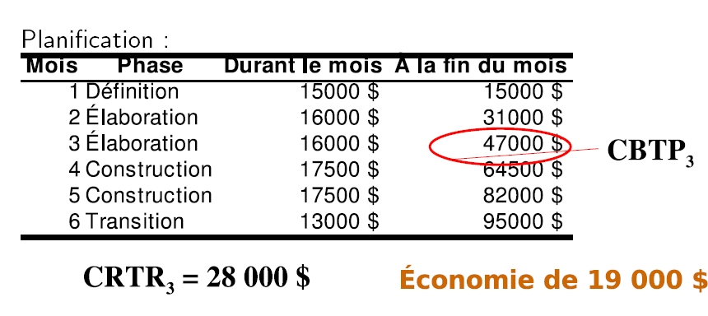
CBTP et CRTR
CBTP : Coût budgété du travail planifié
CRTR : Coût réel du travail réalisé
Donnée fournie à partir du système comptable : feuilles de temps

Slide 13
CBTR
CBTR : Coût budgété du travail réalisé
Combien vaut le travail exécuté à la fin du mois 3 ?
La phase de définition s'est effectuée dans les temps et budgets (15 000 $).
La phase d’élaboration a été problématique :
Après 4 semaines, le programmeur et l'analyste sont libérés
Le chef de projet a réduit son imputation
Bref, on estime que le travail d’élaboration n'est réalisé qu’à 30 %.
CBTR₃ = 15 000 $ + 30% (16 000 $ + 16 000 $)
= 24 600 $

Slide 14
VC et VE
VC : Variance par rapport aux coûts
Économie réalisée ou dépassement par rapport au budget
VC = CBTR – CRTR
VC₃ = $24600 – $28000
= ( $3400 )
VE : Variance par rapport à l’échéancier
Avance ou retard par rapport à l’échéancier
VE = CBTR – CBTP
VE₃ = $24600 – $47000
= ( $22400 )

Slide 15
IC et IT
IC : Indicateur d’écart sur les coûts
IC = CRTR / CBTR
IC₃ = $28000 / $24600
= 1,14
IT : Indicateur d’écart temporel
IT = CBTP / CBTR
IT₃ = $47000 / $24600
= 1,91

Slide 16
ERCP et ERDP
ERCP: Estimation révisée du coût du projet
ERCP = (Budget initial) X IC
ERCP₃ = $95000 X 1,14
= $108300
ERDP: Estimation révisée de la durée du projet
ERDP = (Durée initiale) X IT
ERDP₃ = 6 X 1,91
= 11,46 mois

Slide 17
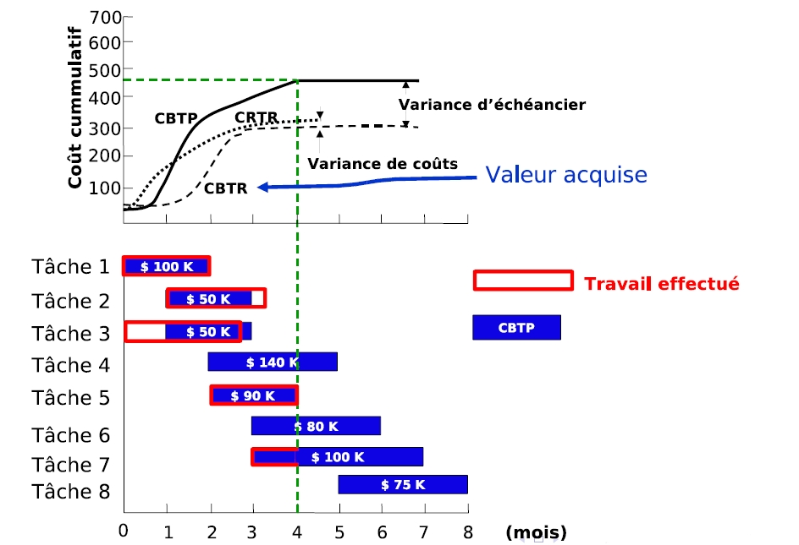
Représentation graphique

Slide 18
Survol
Principes du suivi de l’avancement
Causes et divergences
Valeur acquise, CBTP, CBTR, CRTR
Exemple

Slide 19
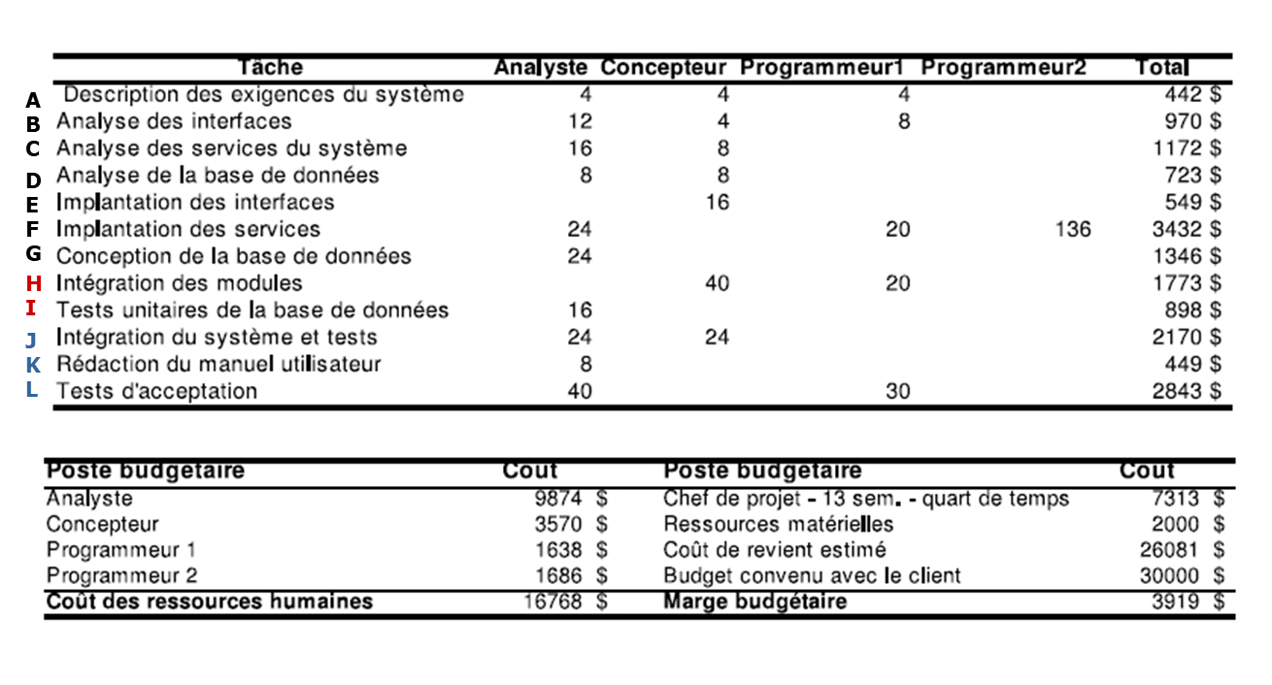
Planification budgétaire du projet

Slide 20
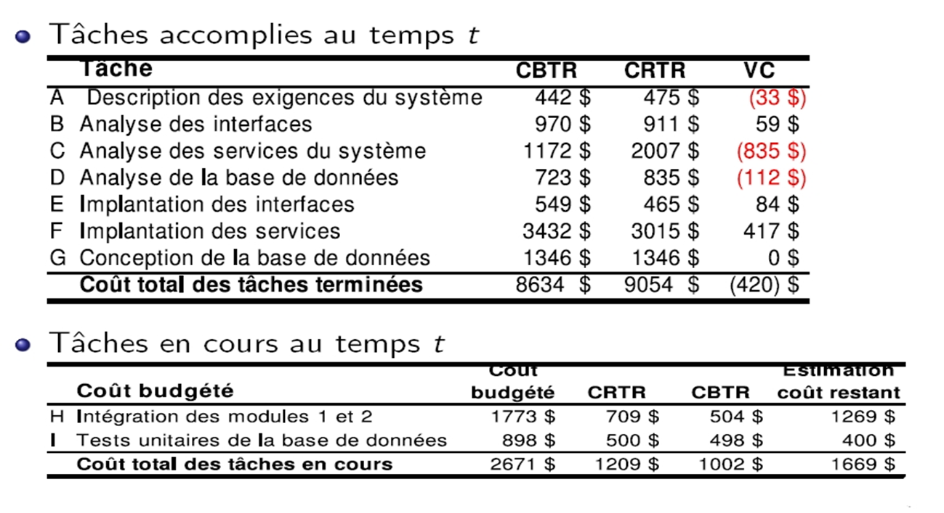
Tâches

Slide 21
Coût des tâches au temps t
Coût réel des tâches = 10 263 $
Tâches accomplies = 9 054 $
Tâches en cours = 1 209 $
Valeur acquise des tâches = 9 636 $
Tâches accomplies = 8 634 $
Tâches en cours = 1 002 $
Différence = (627) $
Que peut faire le chef de projet ?

Slide 22
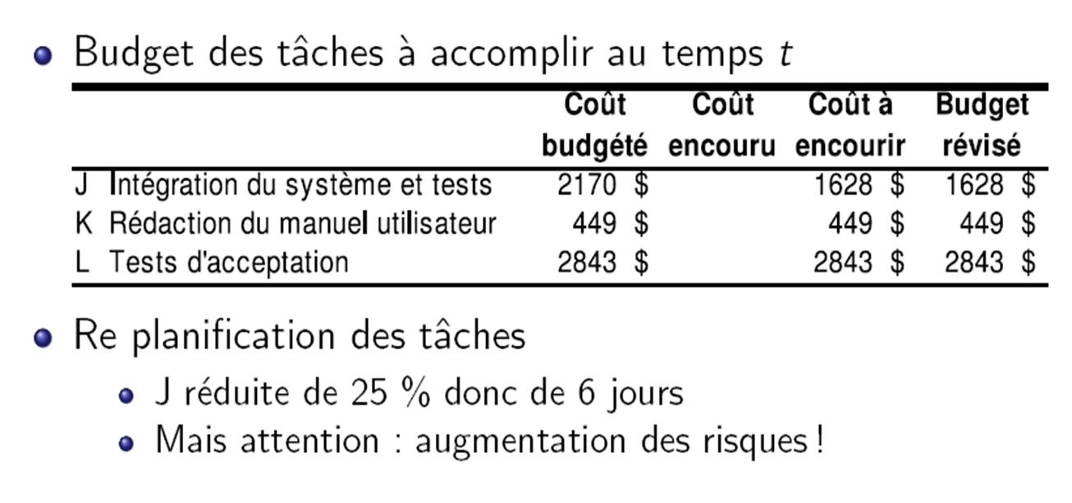
Replanification des tâches
Compression prévue de 542 $

Slide 23
Replanification des tâches (2)
Coût prévu de toutes les tâches | 16 852 $
Coût budgété initialement | 16 768 $
Dépassement de coût prévu | 84 $
Marge budgétaire initiale | 3919 $
Dépassement de coût prévu | 84 $
Marge actualisée | 3835 $

Slide 24
En conclusion
Quelques règles élémentaires du suivi de l’avancement :
Toujours donner l'heure juste
S'assurer que le coût du contrôle, de l'analyse et de la mise en œuvre demeurent inférieurs aux bénéfices espérés du suivi et du contrôle des ressources
Ne prendre que les informations pertinentes à la maîtrise des ressources et à la qualité du produit
Vérifier que le contrôle et l'analyse se font rapidement pour que les mesures correctives demeurent d'actualité
Organiser le contrôle autour des biens livrables

